Slide 1
Светофор - наш главный друг!
Интерактивная викторина
для учащихся 2-5 классов
Автор:
Ольга Михайловна Степанова
учитель английского языка
МБОУ «Цивильская СОШ №1
имени Героя Советского Союза М.В. Силантьева»
города Цивильск Чувашской Республики
2017

Slide 2
правила
В лесу, где все без правил
Ходили до сих пор,
Однажды появился
Дорожный светофор.

Slide 3
Откуда-то с дороги
Принёс его Медведь.
И звери прибежали
На технику смотреть.
свет

Slide 4
И первым начал Ёжик:
– Какая ерунда!
Нужны для светофора
И ток, и провода.
путь

Slide 5
А если он не будет
Как следует гореть,
То нам на эту штуку
Не стоит и смотреть!
путь

Slide 6
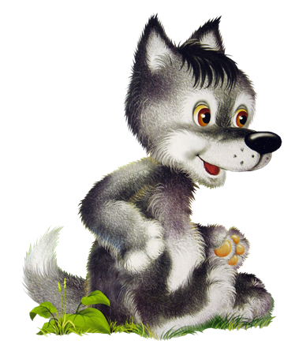
– Я с Ёжиком согласен! –
Сказал зевая Волк. –
– А если б он работал,
Какой в нём был бы толк?
СТОП

Slide 7
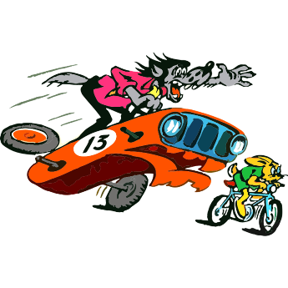
Когда гоню я зайца,
Мне просто смысла нет
Бежать на свет зелёный,
Стоять на красный свет!
спор

Slide 8
– И я, – сказал Зайчишка, –
Когда уже бегу,
Следить за светофором,
Простите, не могу!
Егор

Slide 9
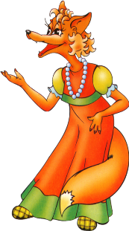
– У нас, – Лиса сказала, –
Порядки здесь свои,
И нам на перекрёстке
Не нужен пост ГАИ!
Разрешенье

Slide 10
– Мне тоже он не нужен! –
Сказал из норки Крот, –
Я сам себе пророю
Подземный переход!
прибор

Slide 11
Услышав под собою
Разумные слова,
– Я вообще летаю! –
Прогукала Сова.
пешеходы

Slide 12
И мне совсем не нужно
На красный свет глядеть,
Когда я перекрёсток
Могу перелететь.
обед

Slide 13
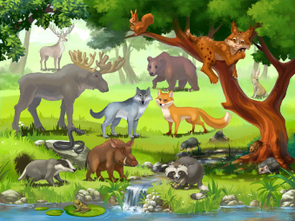
Осталось всё, как было.
Шумит дремучий бор.
Качается на ёлке
Бездельник-светофор...
Штраф

Slide 14
Но мы с тобой не зайцы,
Не волки и кроты –
Хожу я на работу,
И в школу ходишь ты.
движение

Slide 15
Они нам помогают,
Нас учат с малых лет
Шагать на свет зелёный,
Стоять на красный свет.
движенье

Slide 16
На сигнал ЗЕЛЁНЫЙ МОЖНО
Путь свой смело ПРОДОЛЖАТЬ!
Эти _________________ несложно
Всем и всюду соблюдать.
правила

Slide 17
Светофор - король движенья,
Он порядка выраженье,
Хоть без ног он и без рук,
Он для всех надёжный __________!
друг

Slide 19
Источник:
Стихи про светофор http://www.numama.ru/blogs/kopilka-detskih-stihov/stihi-pro-svetofor.html
Изображения взяты на сайте http://yandex.ru
Условия использования сайта https://yandex.ru/legal/fotki_termsofuse/

